Slide 1
GMOサインアカウントからの 締結証明書ダウンロードについて

Slide 2
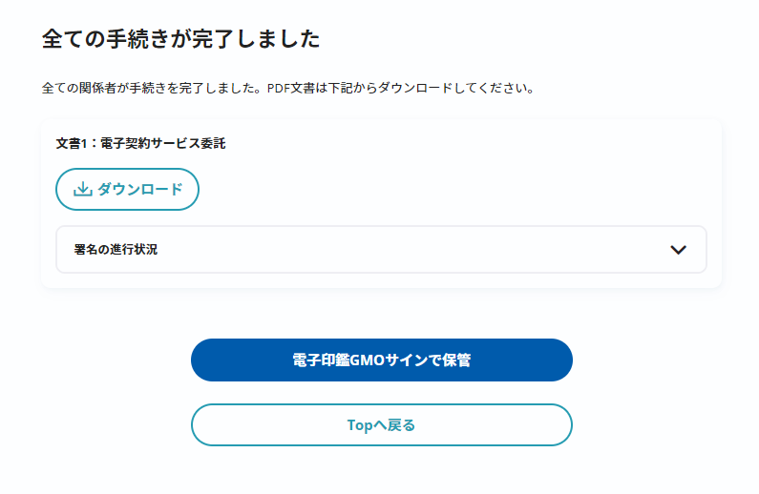
契約締結の流れ （無料アカウントの作成）
無料アカウントの作成
操作手順
1
「ダウンロード」をクリックしますと、右のような画面が表示されます。
1
2
画面下部の「電子印鑑GMOサインで保管」をクリックいただき、無料アカウントの作成をお願いいたします（契約書データと無料アカウントを紐づけて作成できるのでは、署名完了から３０日以内にアカウントを作成いただいた場合となりますのでご注意ください）。
2

Slide 3
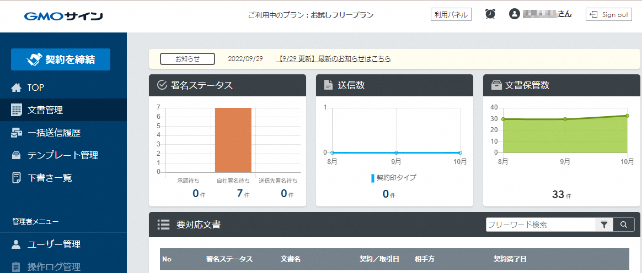
契約締結の流れ (契約締結後) GMOサインのアカウントをお持ちの場合
GMOサイン内から締結済み契約書の確認方法
1
1
GMOサインにログインし、左側メニューの「文書管理」をクリックします。

Slide 4
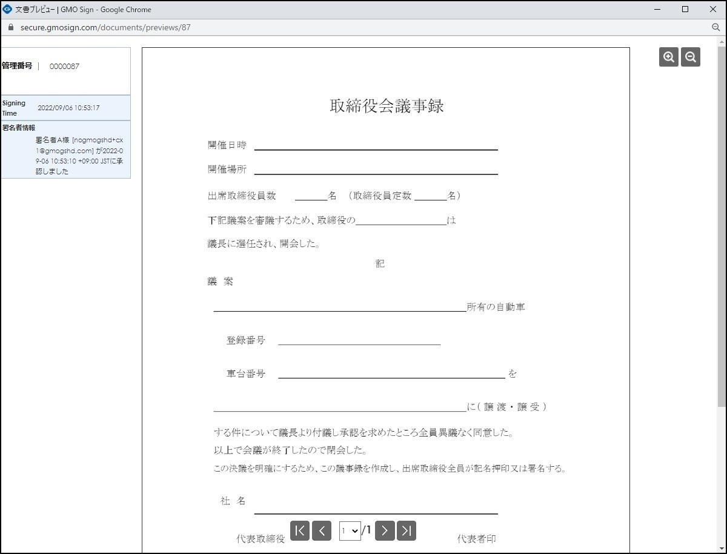
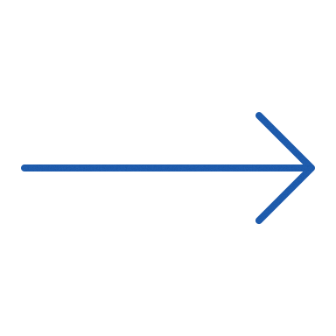
契約締結の流れ (契約締結後) GMOサインのアカウントをお持ちの場合
GMOサイン内から締結済み契約書のプレビュー方法
文書管理メニューから、該当文書のプレビューアイコンをクリックすると、文書のプレビューを画面上に表示することが可能です。

Slide 5
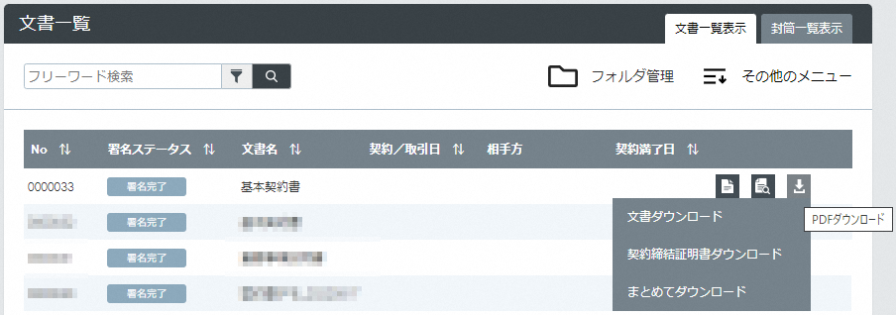
契約締結の流れ (契約締結後) GMOサインのアカウントをお持ちの場合
GMOサイン内から締結済み契約書のダウンロード方法
2
3
2
対象文書右側の[PDFダウンロード]アイコンにカーソルを合わせるとダウンロードメニューが表示されますので、対象メニューをクリックしてダウンロードします。
3
ダウンロードメニューより「まとめてダウンロード」を選択し、契約締結証明書も合わせてダウンロードすることができます。

Slide 6
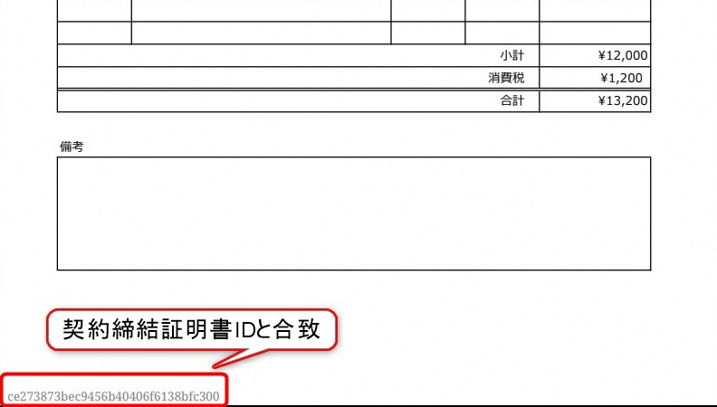
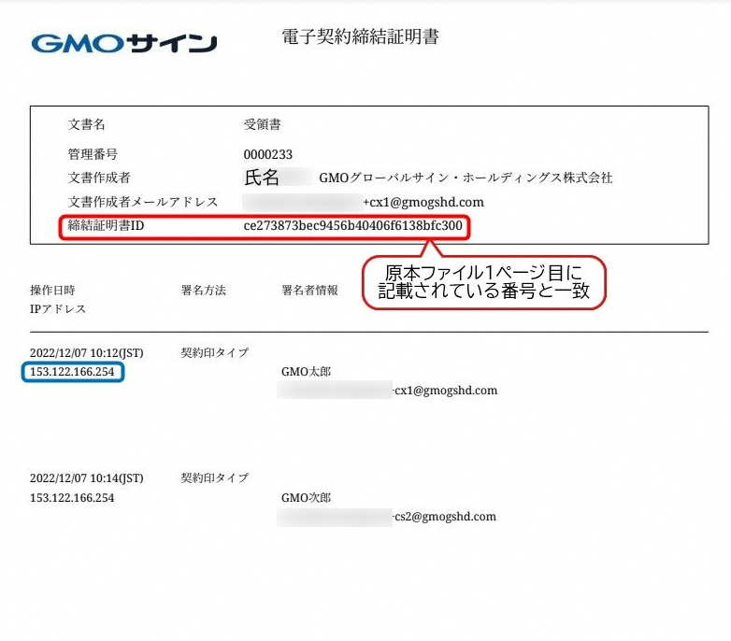
契約締結の流れ (契約締結後) GMOサインのアカウントをお持ちの場合
GMOサイン内から締結済み契約書の締結証明書
契約書原本
電子契約締結証明書とは
署名パネル内に記載されているような署名情報や文書概要／契約締結日時などが記載されたPDFファイルのことです。
「いつ、誰が署名を行ったのか」を確認することが可能な証明書です。

